Slide 1
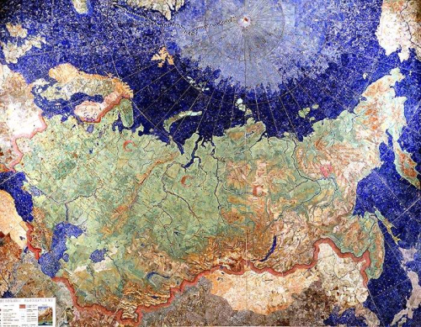
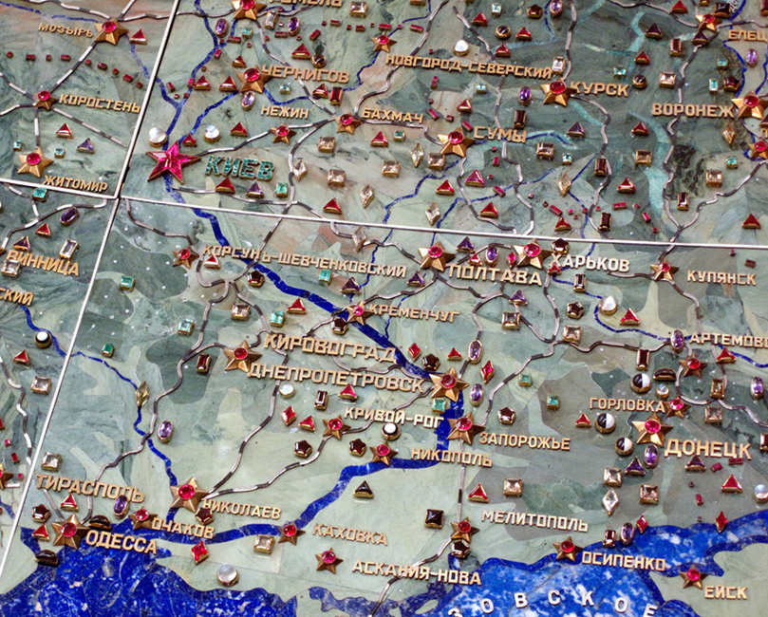

Индустриализация в СССР
Как удалось СССР из аграрной страны стать индустриальной державой?
Карта индустриализации СССР. На панно размером почти в 30 кв. м. и весом 3,5 тонны — леса, поля и реки из самоцветов, а драгоценными камнями помечены великие стройки. Карта засияла в 1937 году на выставке в Париже.

Slide 2
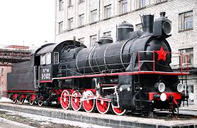

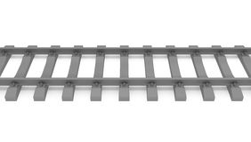
Схема «Построение социализма в СССР»
Культурная революция
1. государство
2. металлургия
РККА
3. машиностроение
кадры
4. энергетика
1
5. добыча сырья
крестьянство
транспорт
2
3
4
5
индустриализация

Slide 3
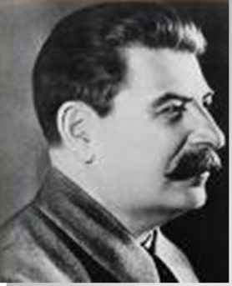
Прав ли был И.В.Сталин?
«Задержать темпы – значит отстать. А отсталых бьют. Но мы не хотим оказаться битыми. Мы отстали от передовых стран на 50-100 лет. Мы должны пробежать это расстояние в 10 лет. Либо мы сделаем это. Либо нас сомнут.»

Slide 4
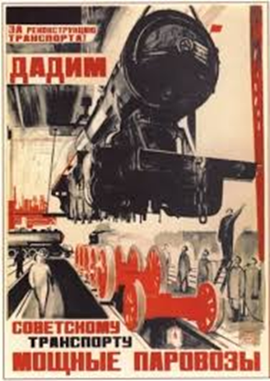
Индустриализация -
это процесс создания крупного машинного производства во всех отраслях народного хозяйства и в первую очередь в промышленности.
Задачи индустриализации:
Преодоление технической отсталости
Обеспечение экономической независимости
Укрепление обороноспособности
Увеличить экспорт по сравнению с импортом промышленных товаров

Slide 5
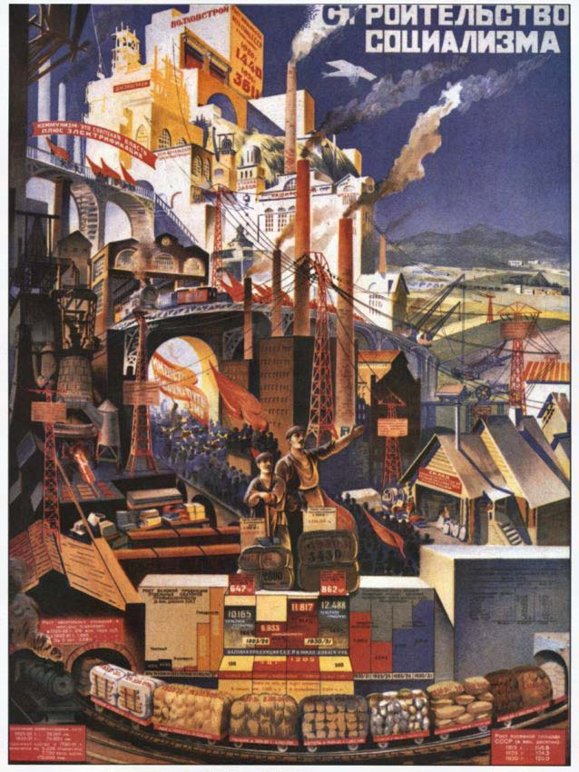
Источники индустриализации
перераспределение средств бюджета в пользу индустриальных отраслей
получение дополнительных доходов за счёт экспорта
проведение государственных займов у населения
соблюдение режима строжайшей экономики в расходовании государственных средств

Slide 6
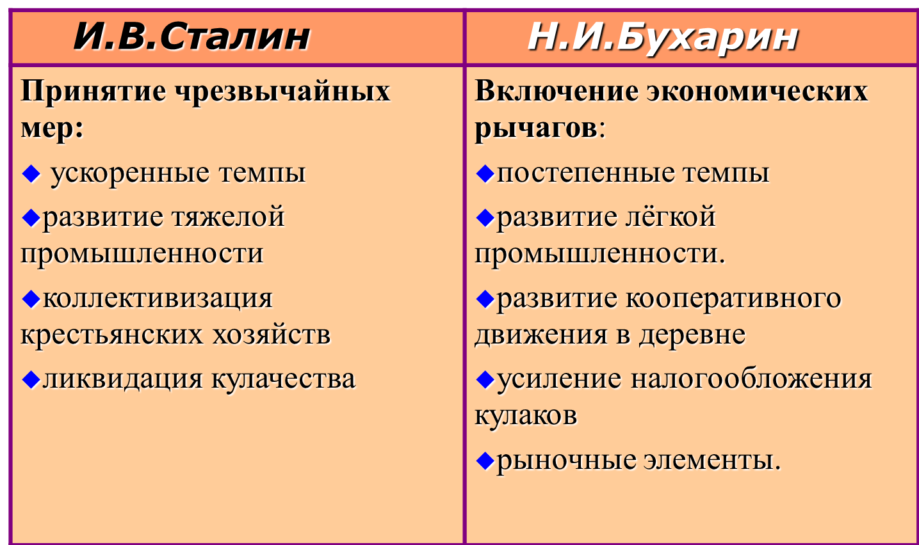
Точки зрения на проведение индустриализации

Slide 7
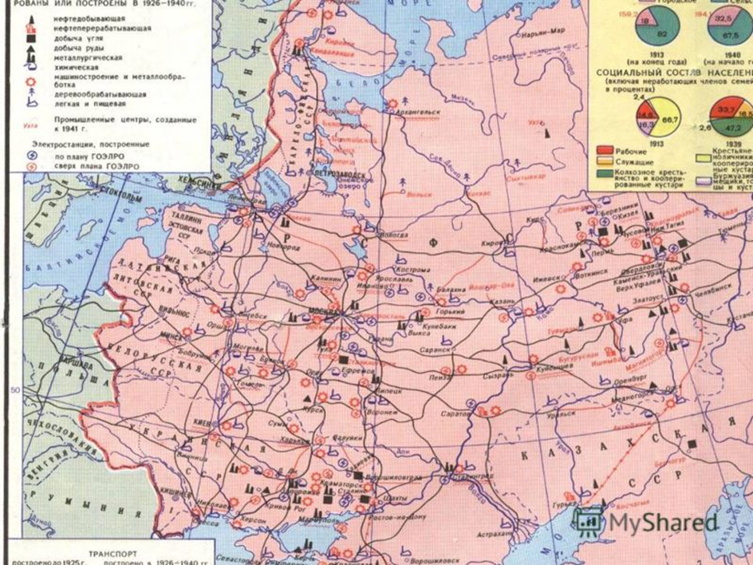
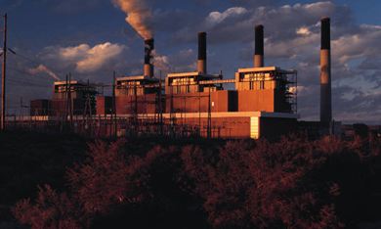
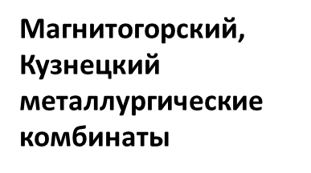

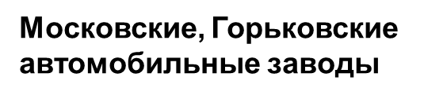

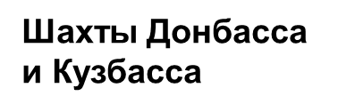
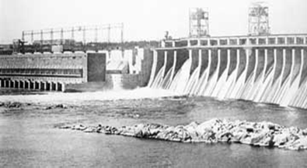
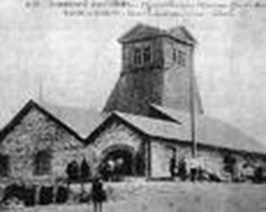


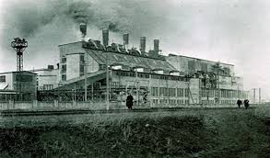
1 пятилетний план 1928-1932 г.

Slide 8
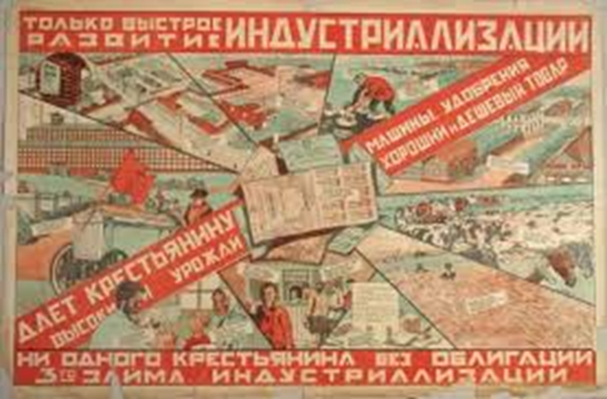
2 пятилетний план 1933 -1937 гг.
Задачи
Ликвид. капиталистических элем-тов
Завершить технич. реконструкции народного хозяйства СССР
Лозунг – «Кадры решают всё!»
Развитие отраслей группы «Б»
Все население – активные строители социализма
Более быстрый подъём благосостояния рабочих и крестьянских масс

Slide 9
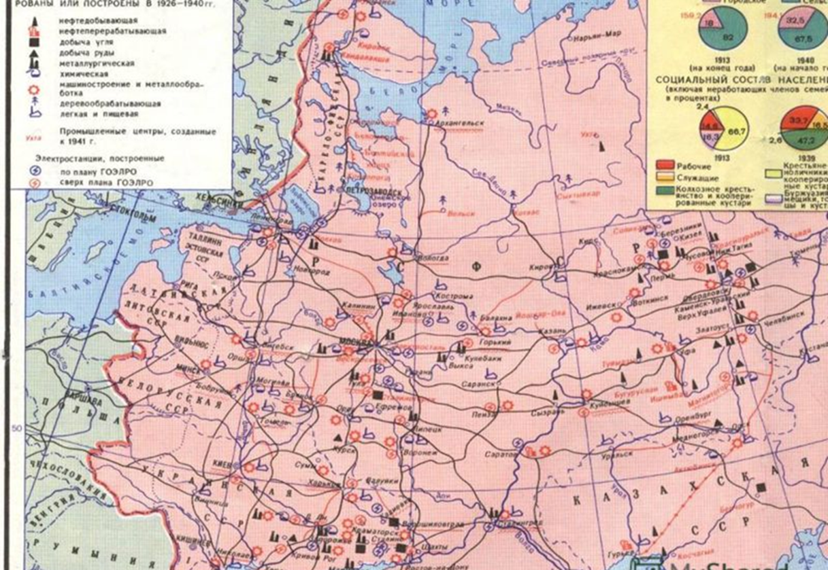
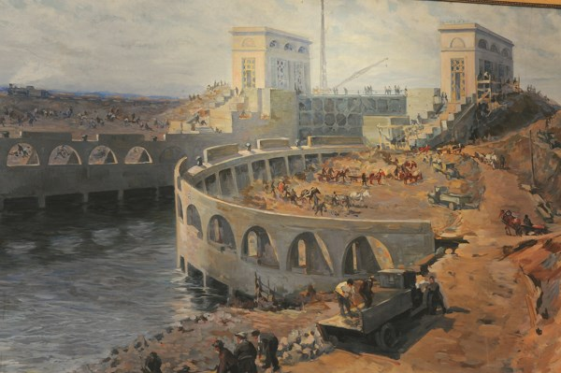

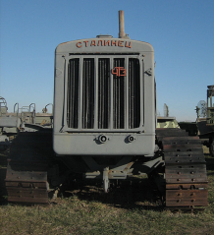
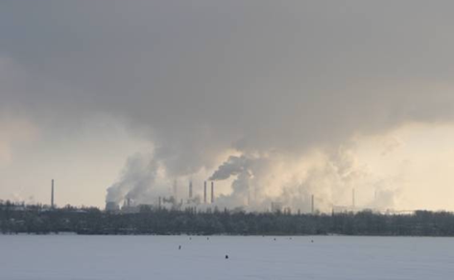
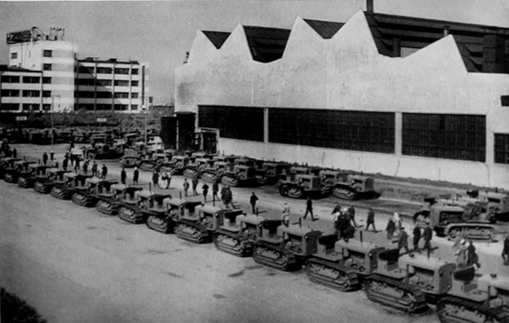
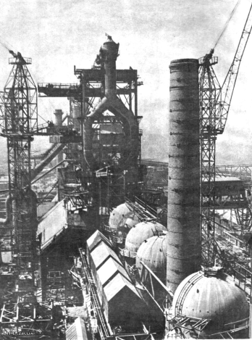
Стройки 2 пятилетки
Канал Москва-Волга
Челябинский тракторный завод им. И. В. Сталина
Новолипецкий металлургический комбинат
Запорожсталь

Slide 10
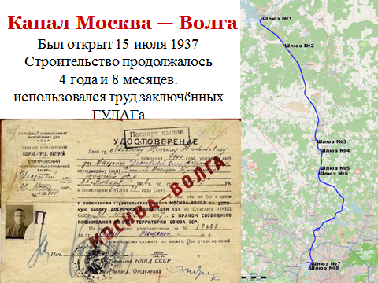
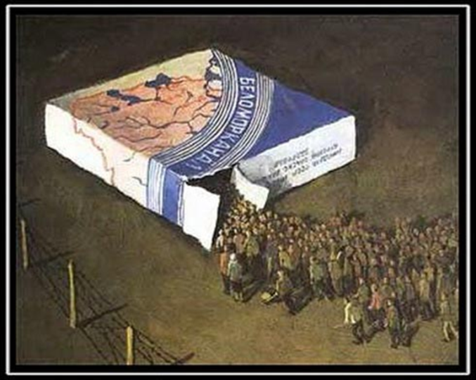

Slide 11

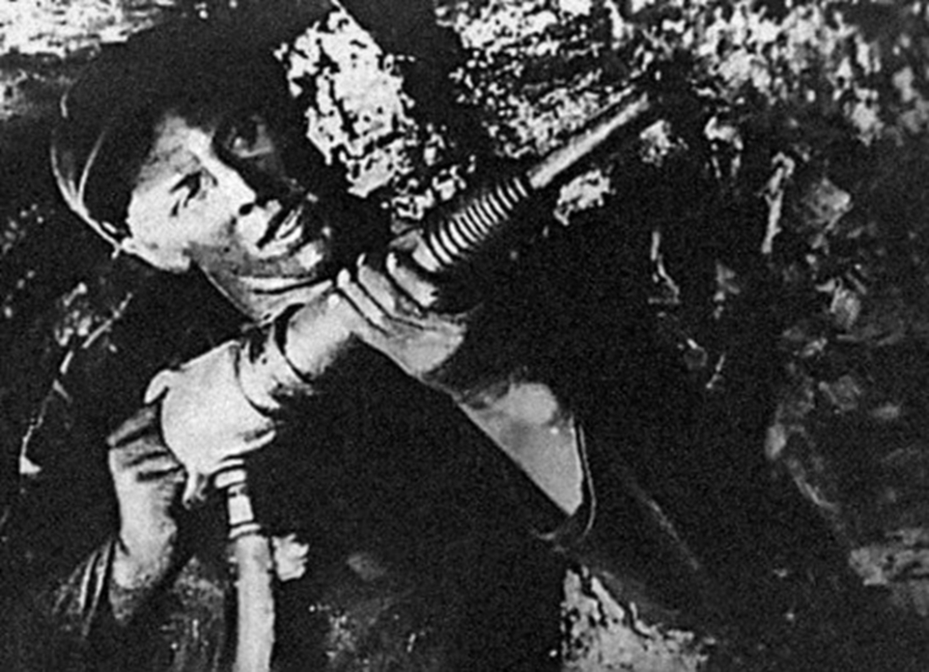

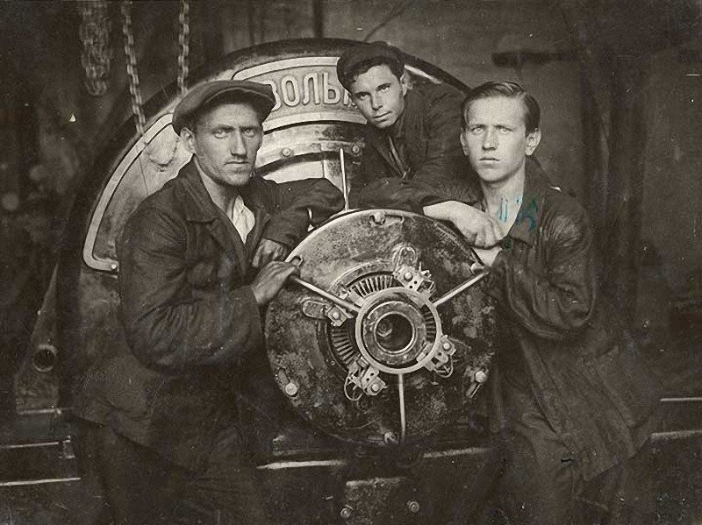
В августе 1935 г. горняк Алексей Стаханов вырубил за смену
102 т угля вместо 7 т по норме.
Почин Стаханова подхватили другие шахтёры, он распространился во многих отраслях промышленности.

Slide 12
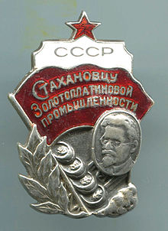
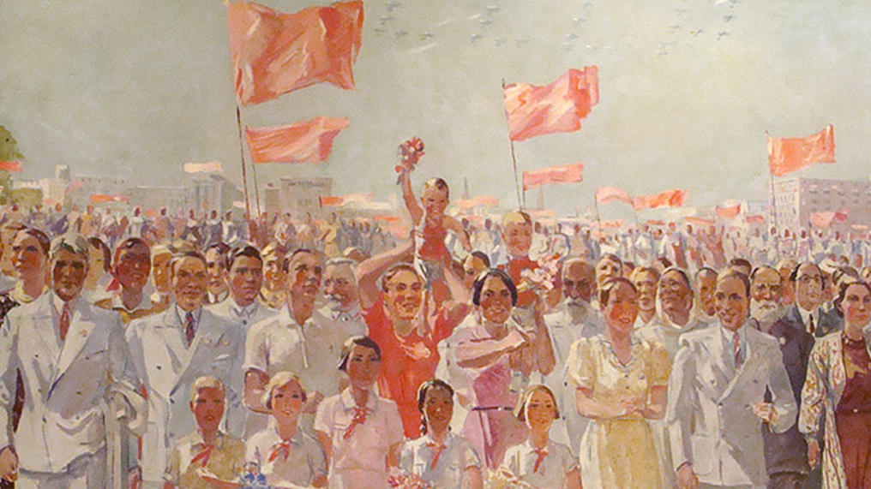

«Стахановское движение»
массовое движение последователей А. Г. Стаханова в СССР, новаторов социалистического производства — рабочих, колхозников, инженерно-технических работников, многократно превышавших установленные нормы производства.
Известные стахановцы:
Прасковья Анге́лина — в сельском хозяйстве.
Александр Бусыгин — в автомобильной промышленности.
Макар Мазай — в металлургии.
Иван Гудов — в станкостроительной промышленности.
Пётр Кривонос и Клавдия Королёва — на железнодорожном транспорте.
Илларий Кавчук — в угольной промышленности.
Николай Сметанин — в обувной промышленности.
Евдокия и Мария Виноградовы — в текстильной промышленности.
«Стахановцы» А.Дейнека
Как можно охарактеризовать психологию строителей пятилеток?

Slide 13
Работа с документом
1. К 1926 году были в основном восстановлены легкая и пищевая промышленность, но тяжелая индустрия не достигла уровня 1913 года. В 1928 году вся страна за день выпускала 2 грузовика и 3 трактора. За рубежом закупали около четверти текстильного оборудования, более половины паровых турбин. По производству промышленной продукции на душу населения СССР отставал от передовых стран Запада в 5-30 раз.
2. Сталин говорил “мы отстали от передовых стран на 50-100лет. Мы должны пробежать это расстояние в 10 лет…либо нас сомнут”.
3. На пленуме ЦК ВКП (б) в 1928 году отмечалось “Тяжелая индустрия и производство средств производства являются основным ключом социалистического преобразования всего народного хозяйства, в том числе и сельского хозяйства”
4. В 1927 году между СССР и Великобританией разгорелся конфликт по поводу помощи, оказываемой английским горнякам со стороны СССР. Англия обвинила СССР во вмешательстве во внутренние дела и разорвала с ним дипломатические отношения. В 1927 году в Варшаве был убит советский полномочный представитель Войков. В 1927 году Франция потребовала отозвать советского посла Раковского.
Все эти разрозненные события советское государство расценило как заговор “империалистических держав” против СССР, целью которого является война.
Какие причины делали индустриализацию необходимой?
Каковы могли быть ее объективные цели?

Slide 14
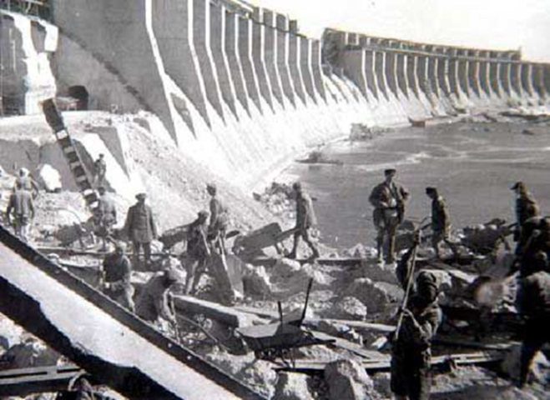
Кроссворд
 |  |  |  |  |  | 3 |  |  |  |  |  |  | 6
1
 |  |  |  |  |  |  |  | 4
 |  |  | 2
 |  |  |  |  |  |  |  |  |  |  | 5
Д
Н
Е
П
Р
О
Г
Э
С
Д
Е
Ф
И
Ц
И
Т
С
О
Ц
И
А
Л
И
З
М
С
Т
А
Х
А
Н
О
В
Г
У
Л
А
Г
Н Д
С Т
Л И
А
И Я
И
З
А
В
О
Д
Если вы правильно решите кроссворд, то по горизонтали получите процесс создания крупного машинного производства во всех отраслях народного хозяйства
Вопросы:
1.Общественный строй, воплощающий принципы справедливости, свободы и равенства.
2. Подразделение НКВД СССР, осуществлявшее руководство местами массового принудительного заключения и содержания в 1930—1956 годах.
3. Крупная гидроэлектростанция юга Украины, построенная в 1 пятилетку
4. Новатор угольной промышленности, основоположник движения за перевыполнение социалистических планов на производстве
5. Промышленное предприятие, обрабатывающее сырье машинным способом, к концу 2 пятилетки их было в СССР около 3500
6.Превышение спроса над предложением

